Slide 1



2022-2023 уку елында Татарстан Республикасында милли мәгариф торышы

Slide 2



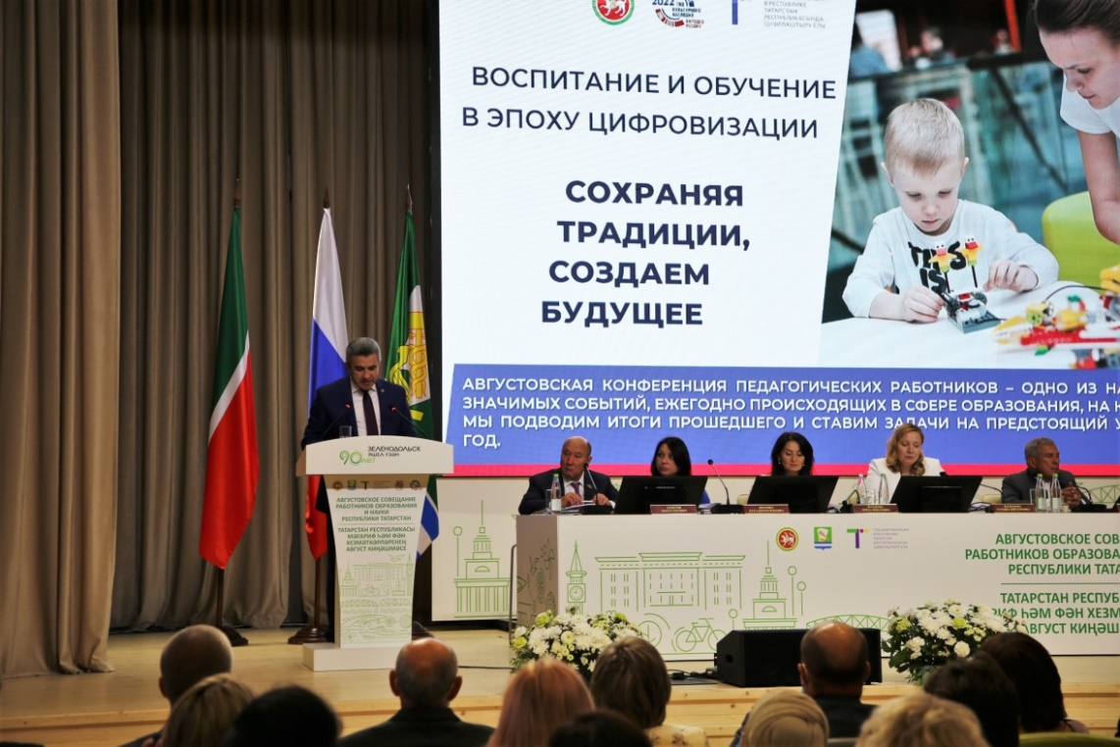
Татарстан Республикасы мәгариф хезмәткәрләренең
август киңәшмәсе (резолюциядән)
Туган телләрне өйрәнү, туган телләрдә белем алу хокукын гамәлгә ашыру мөмкинлеген тәэмин итәргә;
белем бирү системасы үсешенең өстенлекләре юнәлешләрен билгеләү һәм проблемаларны анализлау өчен этномәдәни белем бирү системасы торышына мониторинг оештырырга;
туган телдә белем бирүче оешмаларга методик яктан ярдәм күрсәтүне тәэмин итәргә;
олимпиадалар һәм башка интеллектуаль, иҗади бәйгеләр үткәрү юлы белән сәләтле балаларны ачыклау һәм аларның сәләтләрен үстерү өчен шартлар тудыру буенча эшне дәвам итәргә.

Slide 3


МИЛЛИ МӘКТӘПЛӘР САНЫ
Татар мәктәпләре – 610 (504 юр. зат, 106 филиал) - 19
Чуваш мәктәпләре – 87 (67 юр.зат, 20 филиал) - 2
Удмурт мәктәпләре – 22 (17 юр.зат, 5 филиал)
Мари мәктәпләре – 16 (15 юр.зат, 1 филиал)
Мордва телләре өйрәнелә – 3 мәктәп
Иврит өйрәнелә – 1 мәктәп
Башкорт теле өйрәнелә – 1 мәктәп
18

Slide 4
Милли мәгариф системасындагы төп күрсәткечләр
Татар балаларының туган телдә белем алуы – 25,21% (+0,4%)
Татар балаларының туган телдә тәрбия алуы – 26% (+0,68%)
Дәресләрдә татар телен өйрәнү – 62,9% (- 0,4%)
Татар телен туган тел буларак өйрәнү – 39% (- 0,3%)
Татар телен дәүләт теле буларак өйрәнү – 61% (+0,3%)
Туган тел буларак рус телен өйрәнү – 35,86% (+0,5%)
Чуваш телен өйрәнү – 0,77% (- 0,12%)
Удмурт телен өйрәнү – 0,22% (- 0,11%)
18

Slide 5

ЯКШӘМБЕ МӘКТӘПЛӘРЕ
110 бүлек 25 милләт
1 788 бала
чуваш, удмурт, мари, мордва, әзербәйҗан, украин, әрмән, таҗик, үзбәк, әфган, немец, грузин, лезгин, бурят, вьетнам, кыргыз, башкорт һәм башка халыкларның теле, мәдәнияте, тарихы өйрәнелә
18

Slide 6

Педагогик юнәлештәге сыйныфлар
150 мәктәп 178 сыйныф
29 сыйныф – татар мәктәпләрендә
18

Slide 7
2021/2022 УКУ ЕЛЫНДА
ТУГАН ТЕЛДӘН ТӨП ДӘҮЛӘТ ИМТИХАНЫ
Мун. берәмлек | Татар теле | Туган телләр | Мун. берәмлек | Татар теле | Туган телләр | Мун. берәмлек | Татар теле | Туган телләр
Әгерҗе | 58 | 13 | Биектау | 49 |  | Яңа Чишмә | 8
Азнакай | 66 |  | Чүпрәле | 29 | 43 | Нурлат | 2
Аксубай | 16 | 22 | Алабуга | 0 |  | Питрәч | 48
Актаныш | 71 |  | Зәй | 23 |  | Балык Бистәсе | 26
Алексеевск | 11 |  | Яшел Үзән | 20 |  | Саба | 49
Әлки | 35 | 1 | Кайбыч | 27 |  | Сарман | 83
Әлмәт | 30 |  | Кама Тамагы | 0 |  | Спас | 3
Апас | 0 |  | Кукмара | 139 | 6 | Тәтеш | 0 | 4
Арча | 33 |  | Лаеш | 12 |  | Тукай | 16
Әтнә | 23 |  | Лениногорск | 26 |  | Теләче | 15
Баулы | 15 | 3 | Мамадыш | 8 |  | Чирмешән | 9
Балтач | 78 | 13 | Менделеев | 0 |  | Чистай | 5
Бөгелмә | 15 |  | Минзәлә | 3 |  | Ютазы | 1
Буа | 0 |  | Мөслим | 55 |  | Яр Чаллы | 57
Югары Ослан | 0 |  | Түбән Кама | 34 |  | Казан | 86

Slide 8
2021/2022 УКУ ЕЛЫНДА
ТАТАР ТЕЛЕННӘН ТӨП ДӘҮЛӘТ ИМТИХАНЫ
Мун. берәмлек | Татар теле өйрәнә (бала саны) | Имтихан бирде (%) | Мун. берәмлек | Татар теле өйрәнә (бала саны) | Имтихан бирде (%) | Мун. берәмлек | Татар теле өйрәнә (бала саны) | Имтихан бирде (%)
Кукмара | 445 | 31,24 | Аксубай | 129 | 12,40 | Түбән Кама | 1777 | 1,91
Балтач | 261 | 29,89 | Балык Бистәсе | 220 | 11,82 | Әлмәт | 1777 | 1,69
Чүпрәле | 100 | 29,00 | Яңа Чишмә | 118 | 10,17 | Яр Чаллы | 3614 | 1,58%
Әлки | 123 | 28,46 | Зәй | 288 | 7,99 | Казан | 6747 | 1,27
Актаныш | 283 | 25,09 | Арча | 476 | 6,93 | Минзәлә | 236 | 1,27
Әгерҗе | 236 | 24,58 | Алексеевск | 165 | 6,67 | Чистай | 285 | 1,05
Сарман | 354 | 23,45 | Чирмешән | 135 | 6,67 | Нурлат | 265 | 0,75
Кайбыч | 135 | 20,00 | Баулы | 264 | 5,68 | Ютазы | 147 | 0,68
Әтнә | 121 | 19,01 | Тукай | 284 | 5,63 | Апас | 165 | 0
Саба | 329 | 14,89 | Лениногорск | 485 | 5,36 | Буа | 374 | 0
Питрәч | 341 | 14,08 | Лаеш | 329 | 3,65 | Югары Ослан | 55 | 0
Мөслим | 186 | 13,98 | Яшел Үзән | 668 | 2,99 | Алабуга | 448 | 0
Теләче | 110 | 13,64 | Спас | 108 | 2,78 | Кама Тамагы | 121 | 0
Азнакай | 517 | 12,77 | Бөгелмә | 553 | 2,71 | Менделеев | 185 | 0
Биектау | 392 | 12,50 | Мамадыш | 341 | 2,35 | Тәтеш | 84 | 0

Slide 9

ТАТАР ТЕЛЕ ҺӘМ ӘДӘБИЯТЫННАН
КОНТРОЛЬ-ҮЛЧӘҮ МАТЕРИАЛЛАРЫ БУЛДЫРУ
ДЕМО вариантлар
кодификатор
биремнәр банкы
спецификация
аудиотекстлар

Slide 10

МИЛЛИ МӘГАРИФ ӨЛКӘСЕНДӘ ӨСТЕНЛЕКЛЕ ЭШ ЮНӘЛЕШЛӘРЕ
ТУГАН ТЕЛДӘ БЕЛЕМ БИРҮНЕҢ СЫЙФАТЫН КҮТӘРҮ
ТУГАН ТЕЛНЕ ҺӘМ ӘДӘБИЯТНЫ УКЫТУ
СЫЙФАТЫН КҮТӘРҮ
УКЫТУЧЫЛАРНЫҢ БЕЛЕМЕН ҺӘРДАИМ КҮТӘРҮ
БАЛАЛАР БАКЧАЛАРЫНДА ТУГАН ТЕЛДӘ ТӘРБИЯ БИРҮ
УКЫТУ-МЕТОДИК КОМПЛЕКТЛАРЫН ЯҢАРТУ
ИНФОРМАЦИОН ТЕХНОЛОГИЯЛӘРНЕ ГАМӘЛГӘ КУЮ
БЕЛЕМ БИРҮДӘ МИЛЛИ МОХИТ БУЛДЫРУ
14

Slide 11
2022-2023 УКУ ЕЛЫНА МАКСАТЛАР
Мәктәпкәчә һәм гомуми белем бирү оешмаларында туган телдә белем һәм тәрбия бирүне, туган телләрне өйрәнүне дәвамчанлык принциплары нигезендә оештыру
Туган телдә белем бирүче мәктәпләрнең конкурентлылыгын үстерү
Уку йортларында тел мохитен үстерү һәм киңәйтү өчен шартлар тудыру, шул исәптән өстәмә белем бирү кысаларында. «Сәләт» хәрәкәте, «Пушкин картасы» мөмкинлекләрен киң куллану
Педагогик хезмәткәрләргә туган телләрне укытуның, имтиханнарга әзерләүнең сыйфатын күтәрүдә методик ярдәм күрсәтү
Профориентация юнәлешендә даими эш алып бару
Ата-аналар һәм җәмәгатьчелек белән тыгыз хезмәттәшлек оештыру

